Slide 1
Quản lý bán sách

Slide 2
Thành viên nhóm
Bảng phân công thành viên nhóm
46.01.104.221 | Nguyễn Tấn Vũ | Làm báo cáo word, vẽ sơ đồ, làm powerpoint, quay video báo cáo, thiết kế giao diện.
46.01.104.103 | Vũ Đình Quang Minh | Làm báo cáo word, vẽ sơ đồ, làm powerpoint, quay video báo cáo, thiết kế giao diện.

Slide 3
Mô tả yêu cầu bài toán
Quản lý số lượng, giá cả sách.
Quản lý doanh thu.
Quản lý thông tin tài khoản.
Quản lý đơn hàng khách đặt.
Quản lý phản hồi của khách.

Slide 4
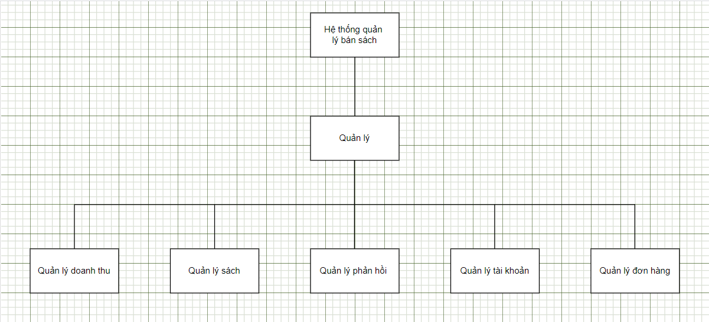
Biểu đồ phân cấp chức năng BFD

Slide 5
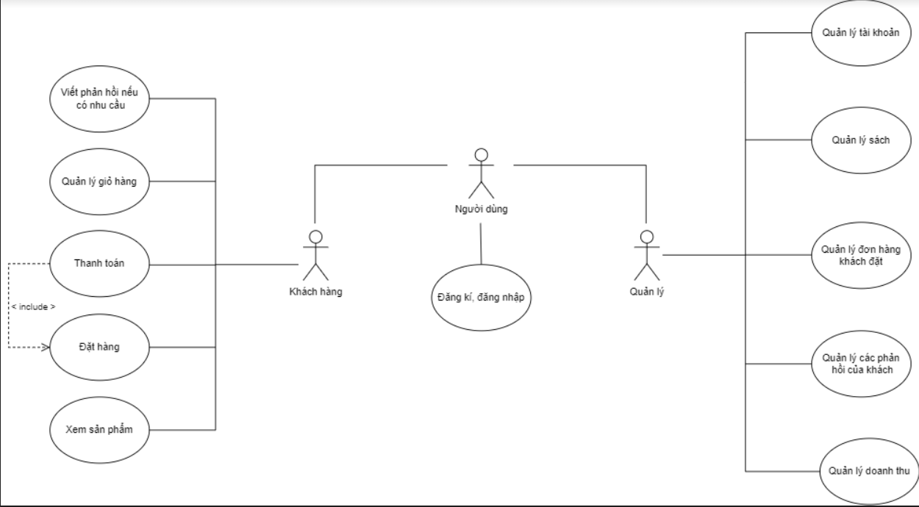
Sơ đồ Use-Case

Slide 6

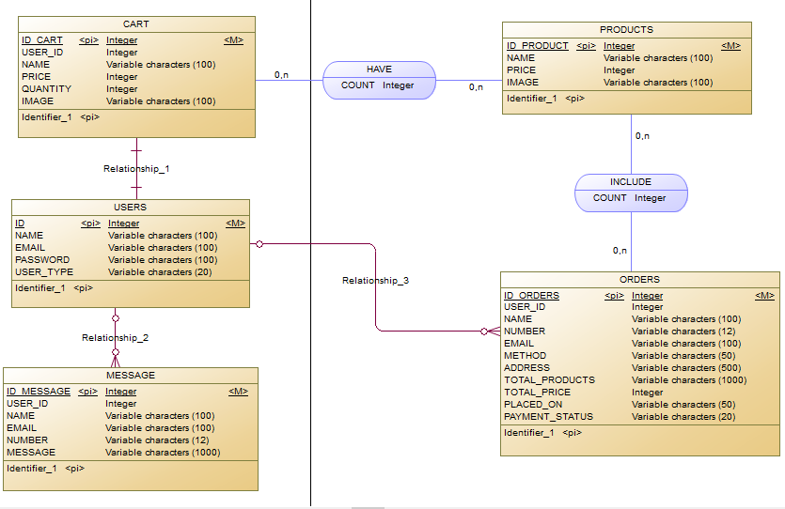
Mô hình CMD

Slide 7
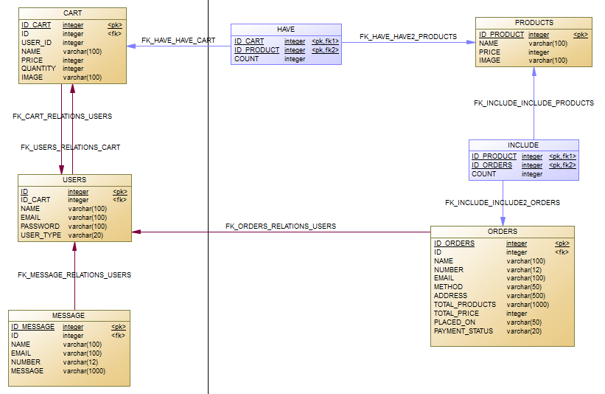
Mô hình PDM

Slide 8
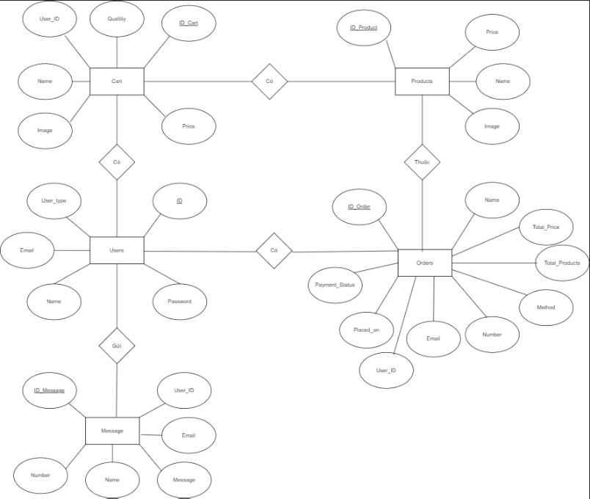
Mô hình thực thể kết hợp ERD

Slide 9
Thiết kế giao diện

Slide 10
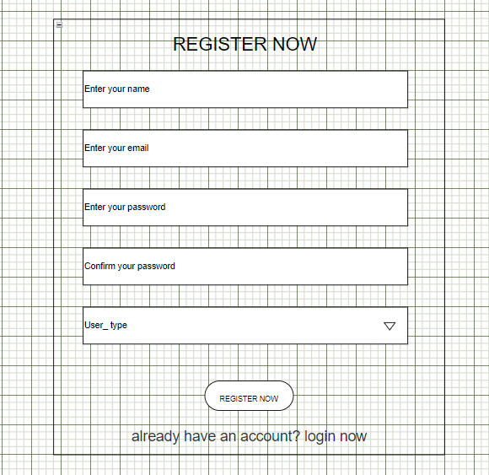
Giao diện đăng kí

Slide 11
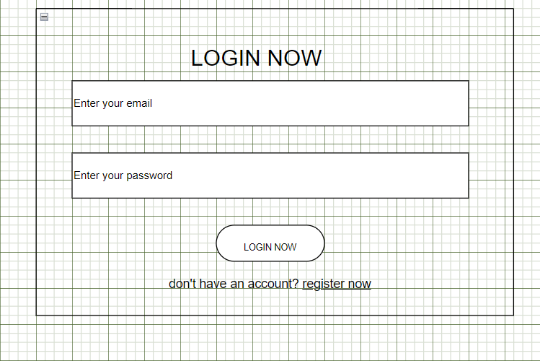
Giao diện đăng nhập

Slide 12
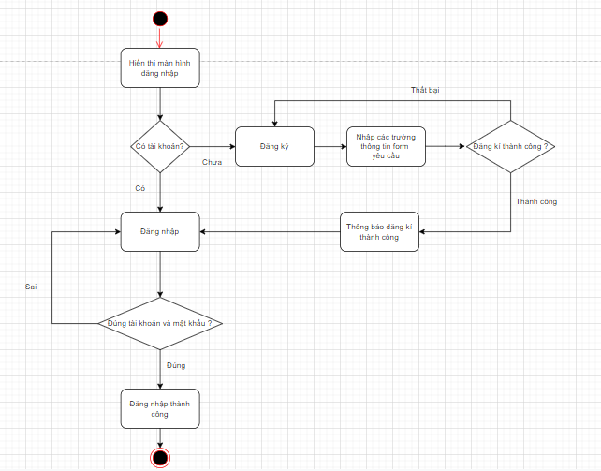
Sơ đồ hoạt động đăng kí, đăng nhập

Slide 13
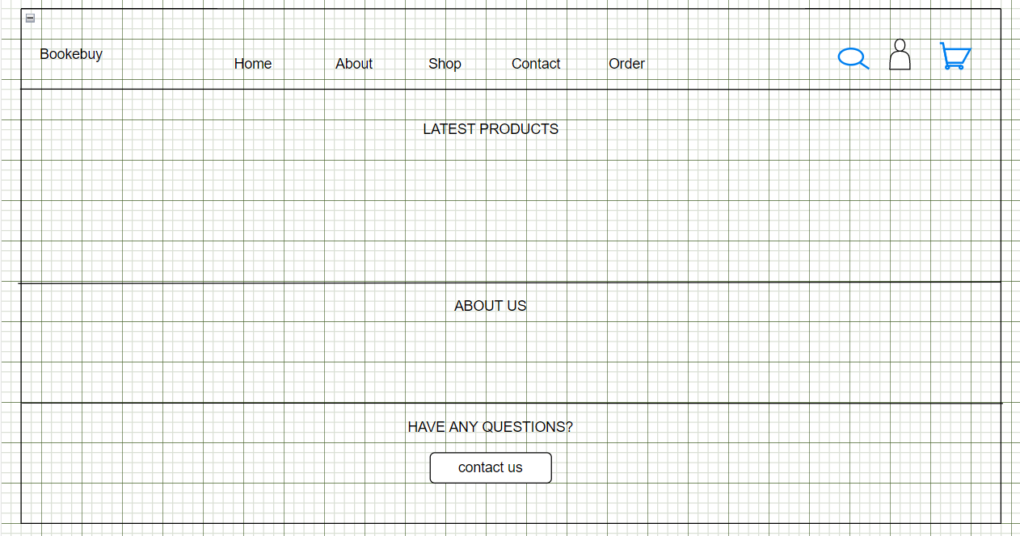
Giao diện trang chủ (home)

Slide 14
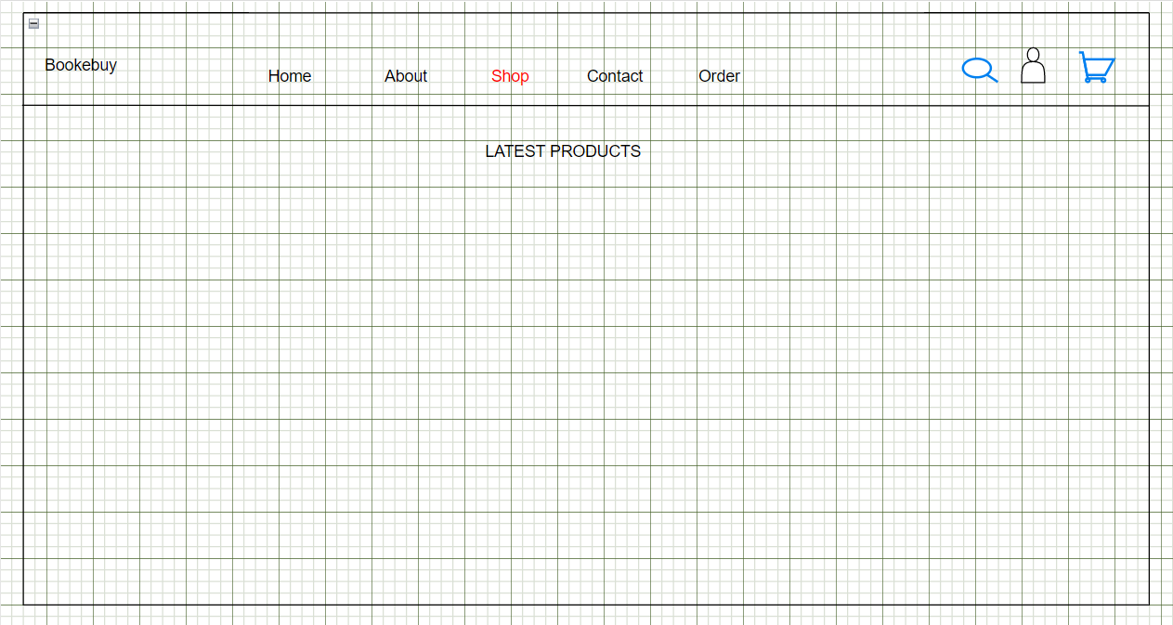
Giao diện cửa hàng (shop)

Slide 15
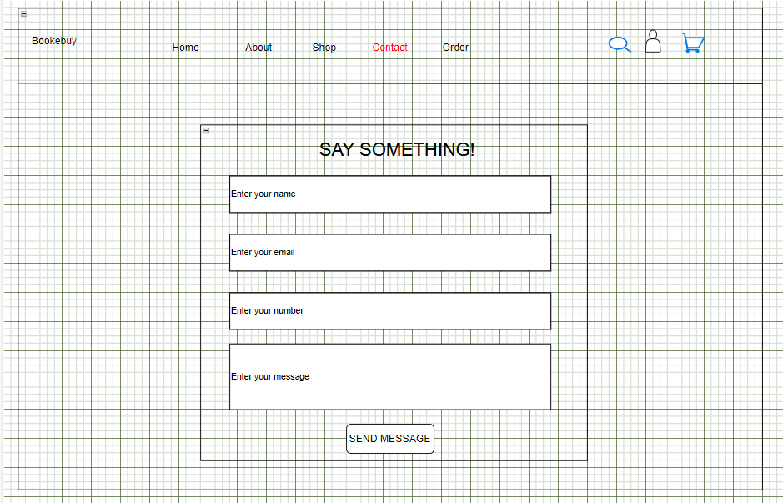
Giao diện gửi phản hồi (contact)

Slide 16
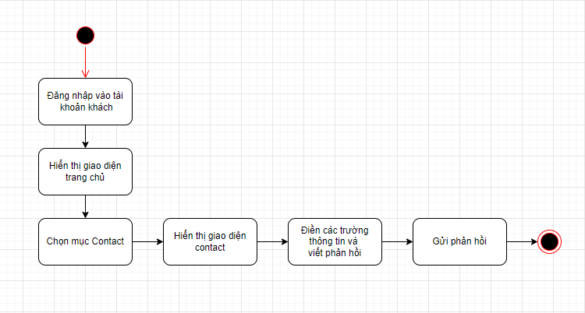
Sơ đồ hoạt động gửi tin nhắn phản hồi cho cửa hàng

Slide 17
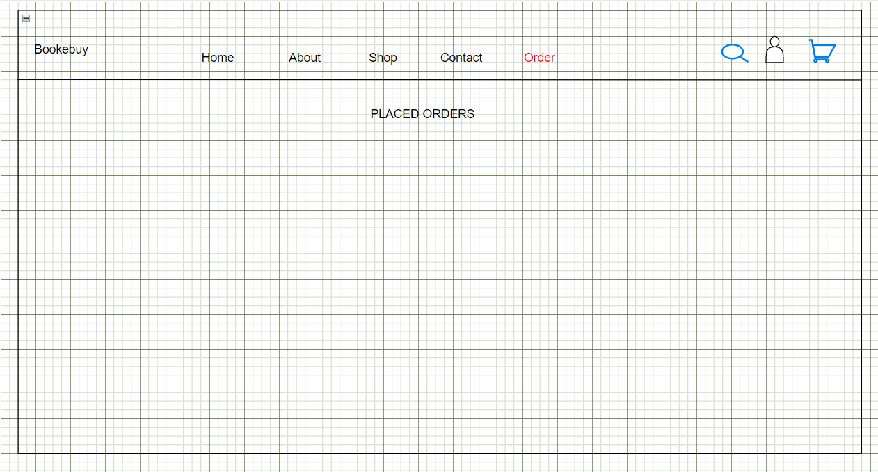
Giao diện hoá đơn (orders)

Slide 18
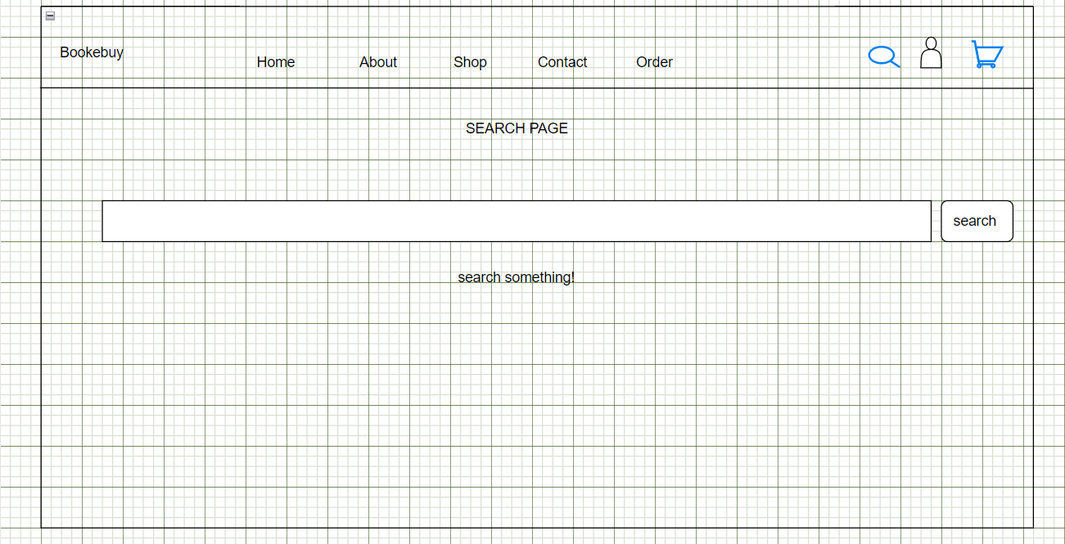
Giao diện tìm kiếm (search)

Slide 19
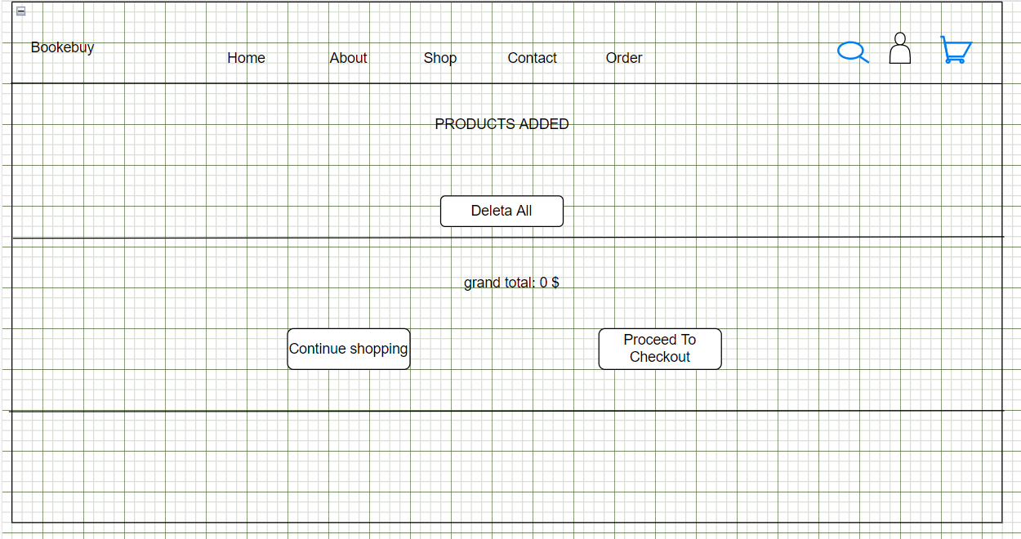
Giao diện giỏ hàng (cart)

Slide 20
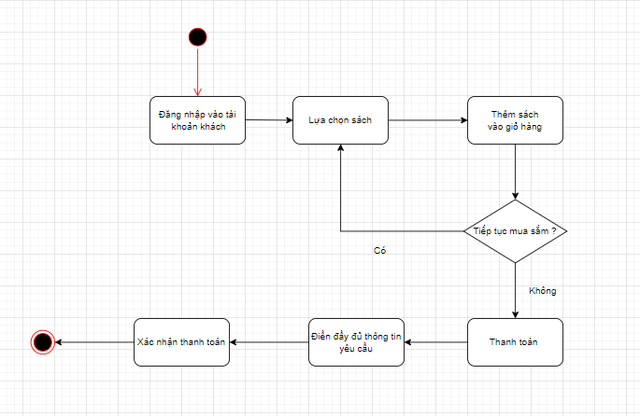
Sơ đồ hoạt động thêm sản phẩm vào giỏ và đặt hàng

Slide 21
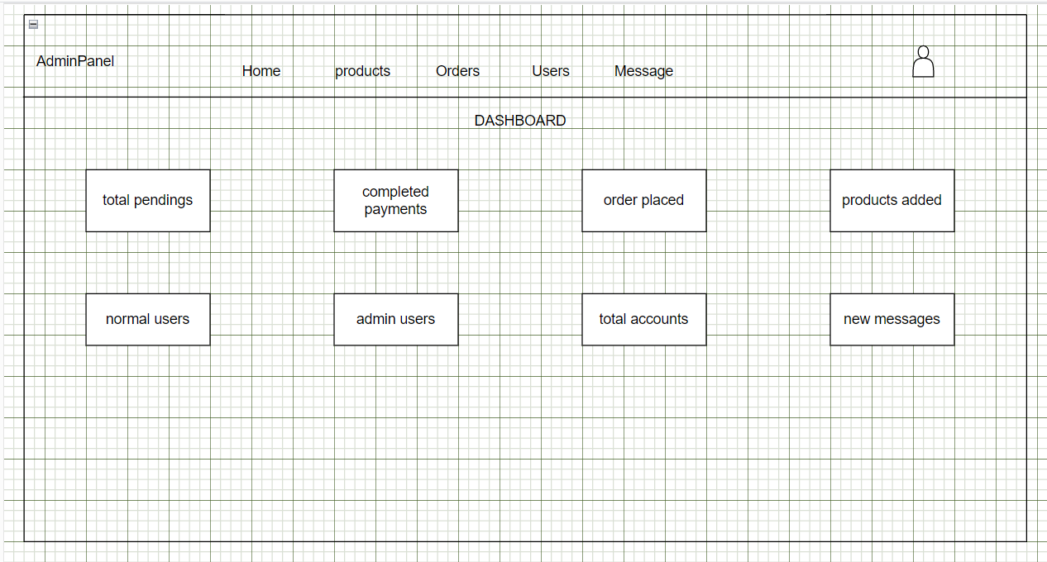
Giao diện quản lý (dashboard admin)

Slide 22
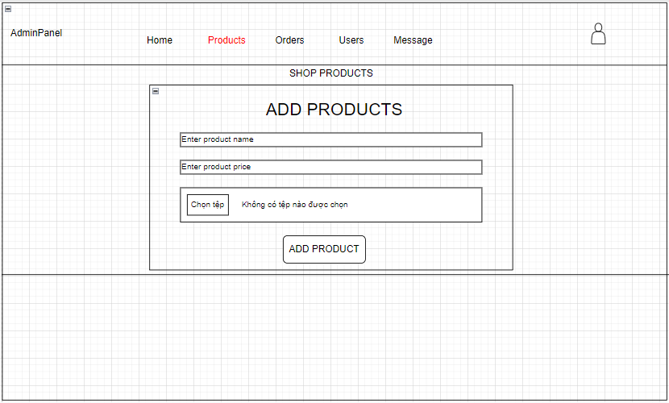
Giao diện sản phẩm (products)

Slide 23
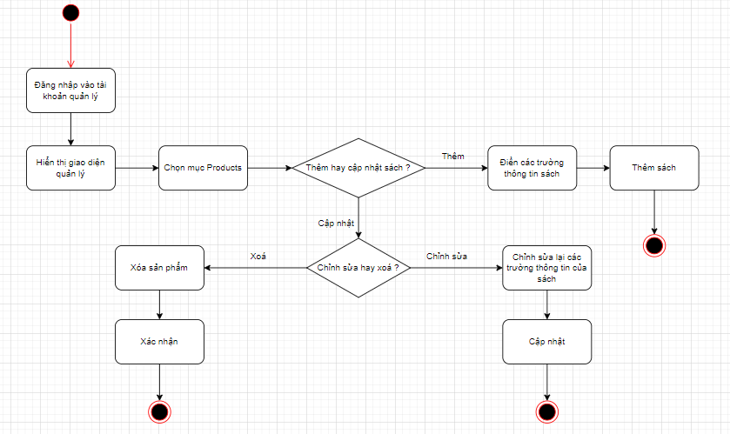
Sơ đồ hoạt động thêm và xoá sản phẩm

Slide 24
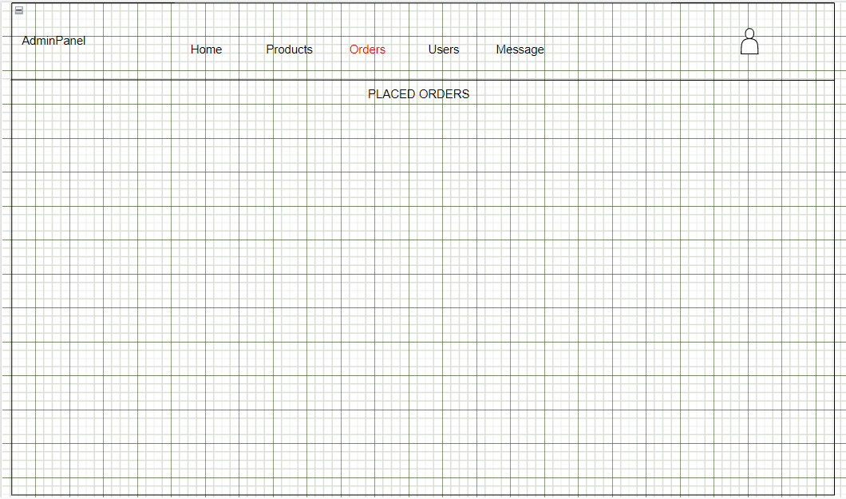
Giao diện quản lý tình trạng đơn hàng (Orders)

Slide 25
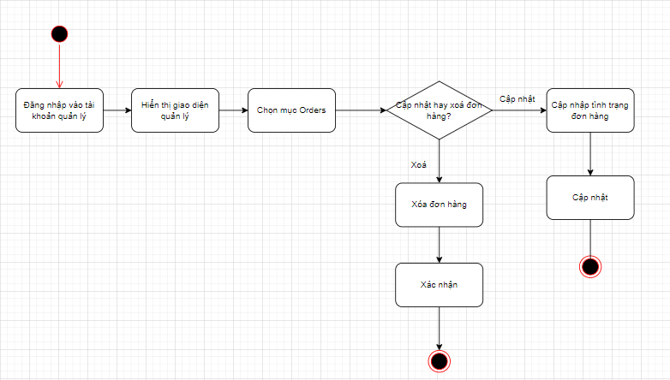
Sơ đồ hoạt động cập nhật tình trạng đơn hàng

Slide 26
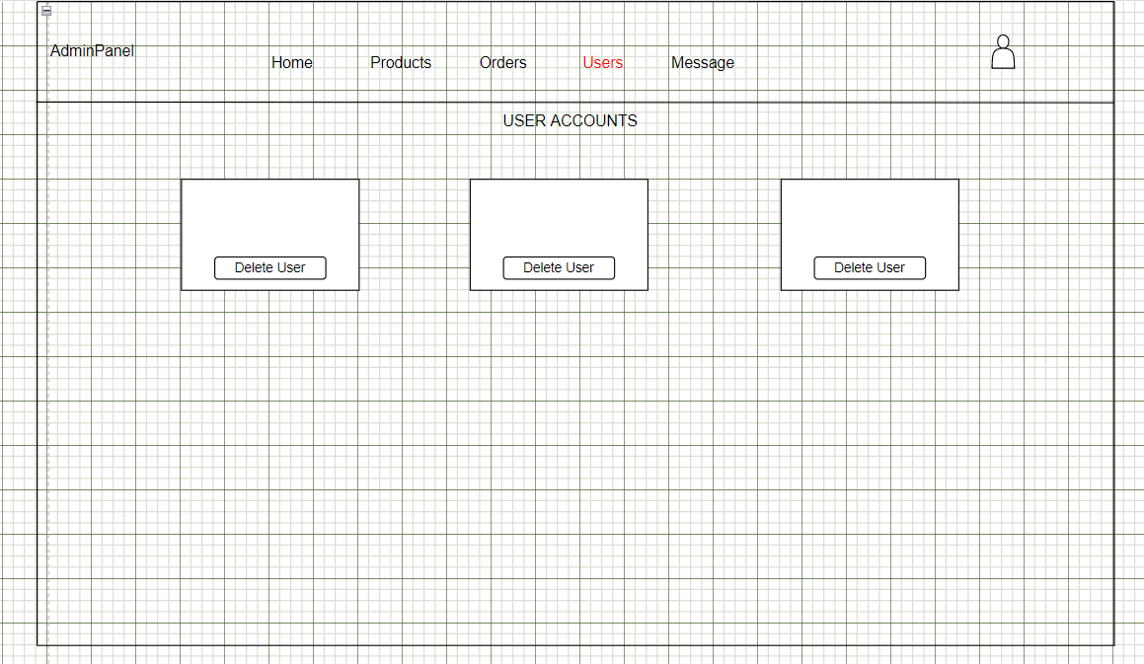
Giao diện quản lý tài khoản (Users)

Slide 27
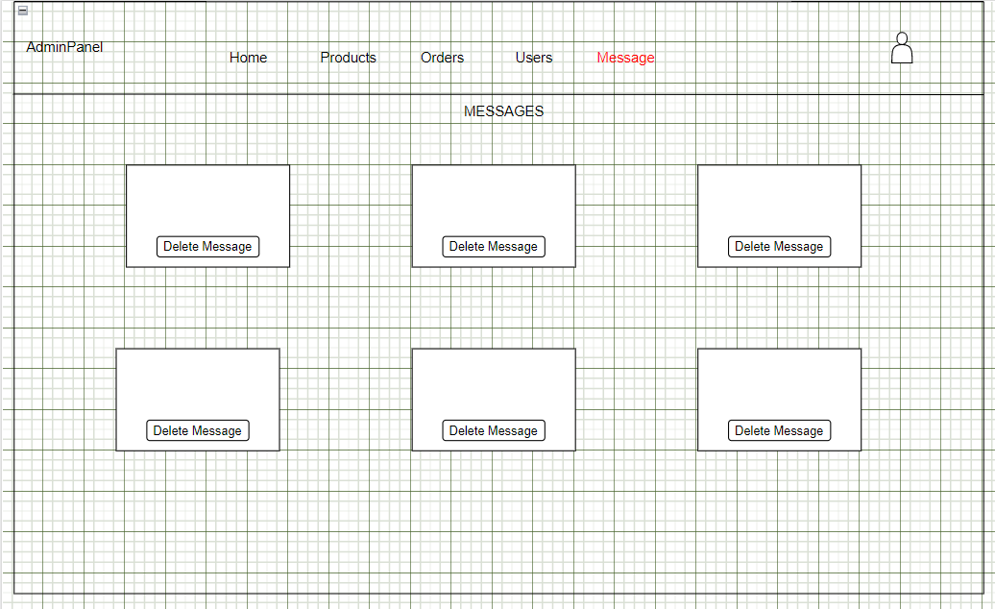
Giao diện quản lý phản hồi (Message)

Slide 28
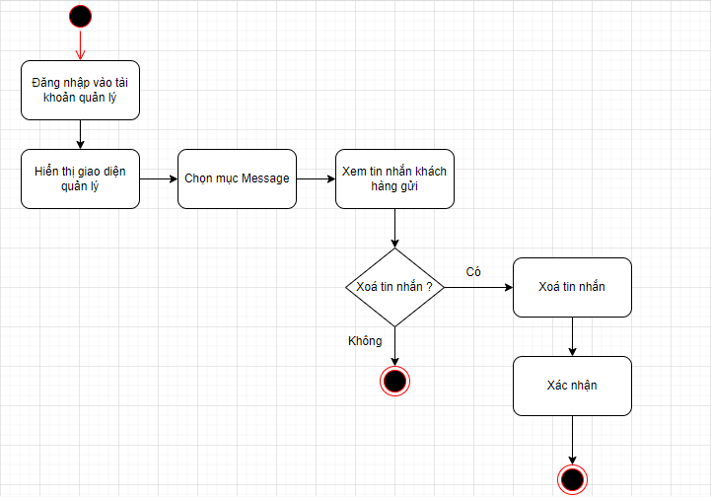
Sơ đồ hoạt động xem phản hồi của khách hàng

Slide 29
Cảm ơn thầy đã lắng nghe

